Slide 1

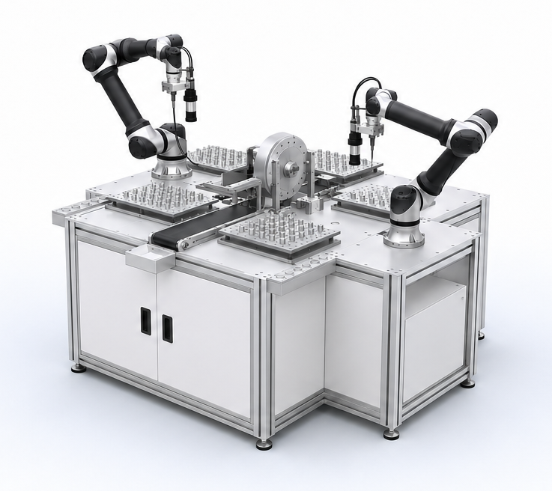
AI 머신비전 /
인공지능 지능형 공장 /
공장자동화
협동로봇 시스템
제조현장에 맞춘 자동화 설계·구축
제품 검사부터 공정 이송까지
현장 조건에 맞는 시스템을 제안합니다.
다품종 2채널 미세홀속 협동로봇 AI 검사 시스템
협동로봇 시스템
머신비전
인공지능
정부지원사업
공정 이송과 작업 자동화
광학 설계와 품질검사
검사·분류 모델
사업 준비부터 현장 구축
Notes:
아트봇의 상품영역은 협동로봇 시스템, 머신비전, 인공지능, 정부지원사업이다. 표지의 3D 장면은 원본 CAD와 실설비 사진을 형태 참고로 생성한 설명용 시각화이며 실제 납품 설비의 기록사진이 아니다.
[Sources]
build_ppt/v04/assets/system-studio-concept.png
build_ppt/v04/assets/system-studio-concept-generation.md
사용자 지정 상품구성
https://www.artbot.at/
[/Sources]

Slide 2

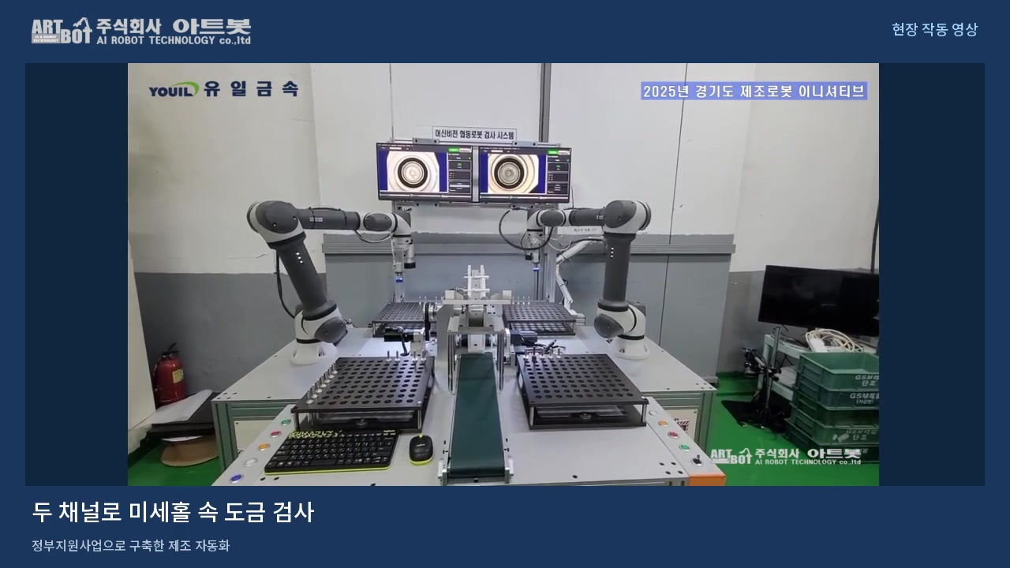
설계와 현장 작동 영상
제조 자동화를 영상으로 살펴봅니다
2:20
통합 홍보영상
미세홀 AI 검사
세척·검사
조립·용접
충진·포장
다품종 분류
도금랙 이송
부스바 외관 AI 비전 검사
영상 영역 클릭
[영상 링크] 웹 재생
[웹 링크] ARTBOT AI & ROBOT TECHNOLOGY
02
Notes:
현장 영상과 별도 표시한 설계 시뮬레이션을 편집한 홍보영상. 무음이며 정상 재생 속도이다. 미세홀 AI 검사에서는 실제 원본 판정 화면을 확대해 보여준다. 도금랙 장면은 랙 투입 후 빈 그리퍼 이탈과 뚜껑 닫힘이 이어지는 연속 구간이다. 메인텍 P02 명칭은 사용자 지정이다.
[Sources]
사용자 제공 원본 현장 영상
https://photos.app.goo.gl/PrAGohcibhEadQ7bA
https://artbot-ai-robot-2026.jameschoi1967.chatgpt.site/watch/all
[/Sources]

Slide 3




제조현장에 맞춘 네 가지 솔루션
검사와 반복 작업, 현장 조건부터 함께 살펴봅니다
협동로봇 시스템
머신비전
반복 이송과 적재 작업
눈으로 확인하던 품질검사
그리퍼·주변장치·기존 설비 연동
카메라·조명·렌즈와 검사 조건 설계
인공지능
정부지원사업
비슷한 제품의 구분과 검사 판단
자동화 도입과 기술개발 준비
실물 데이터 취득과 검사·분류 모델
사업 범위 검토와 설계·현장 구축
[웹 링크] ARTBOT AI & ROBOT TECHNOLOGY
03
Notes:
네 상품영역은 사용자 지정 구성이다. 각 설명은 기존 실적의 작업 범위와 연결한 서비스 소개이며 성능이나 선정 보장을 뜻하지 않는다.
[Sources]
사용자 제공 현장 자료 (원본 별도 보관)
[/Sources]

Slide 4




로봇·비전·AI의 공정 연동
촬영과 판단을 실제 설비의 동작으로 연결합니다
제품 공급
영상 취득
검사·분류
이송·분리
트레이·컨베이어
조명·렌즈·카메라
룰 또는 AI 모델
로봇·주변장치
설비 제어와 신호 연동
촬영 시점, 판정 결과, 배출 동작을 공정 순서에 맞춰 연결
제품·공정별로 필요한 자동화 범위를 설계합니다
[웹 링크] ARTBOT AI & ROBOT TECHNOLOGY
04
Notes:
실적에서 공통으로 확인한 기능 관계를 단순화한 편집 가능한 개념도. 모든 구축사례에 AI 또는 협동로봇이 적용되었다는 뜻은 아니다. MIT는 협동로봇 미적용, AMJ는 ROI 검사다.
[Sources]
사용자 제공 현장 자료 (원본 별도 보관)
[/Sources]

Slide 5
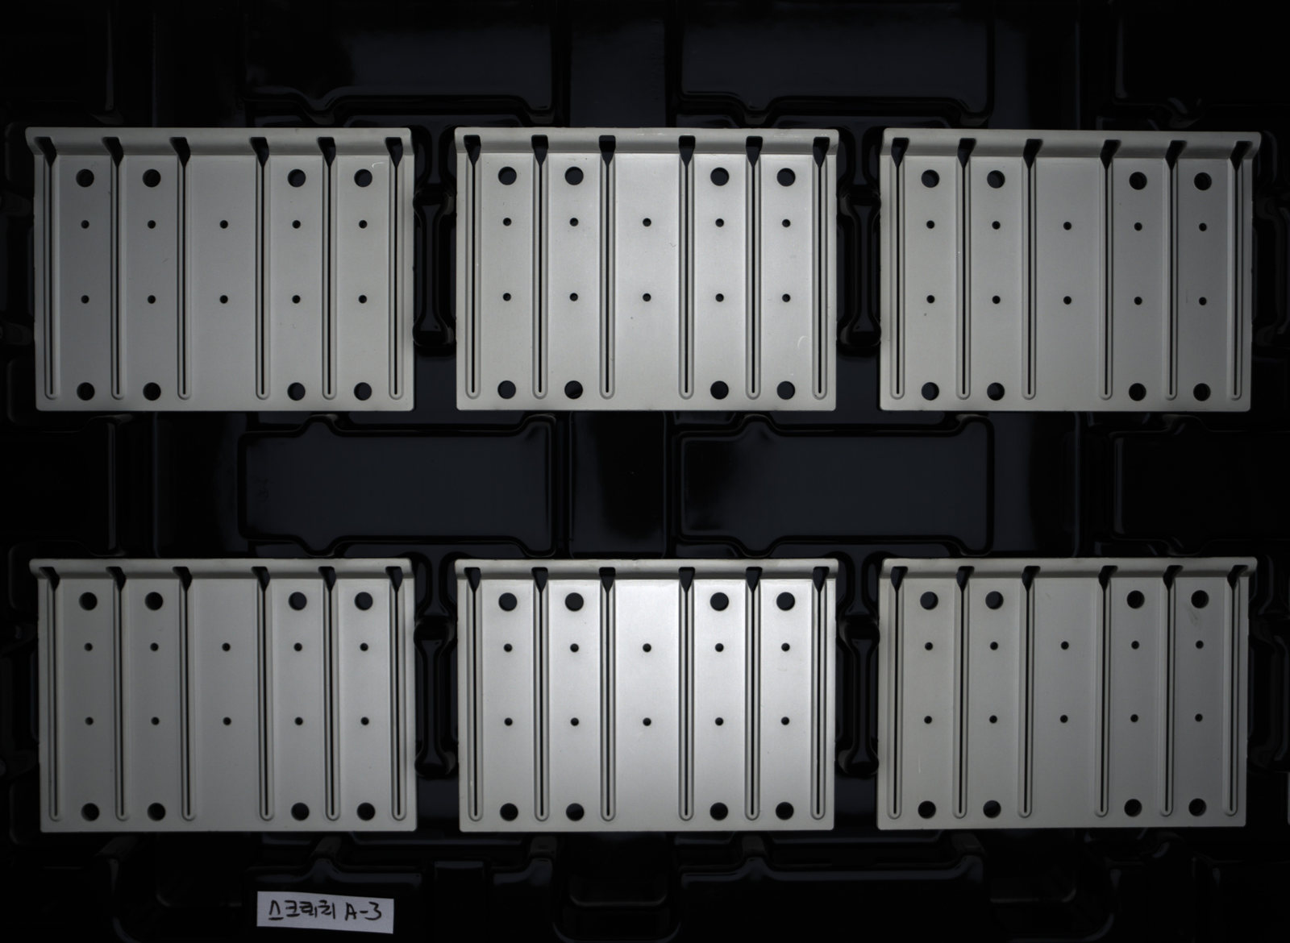
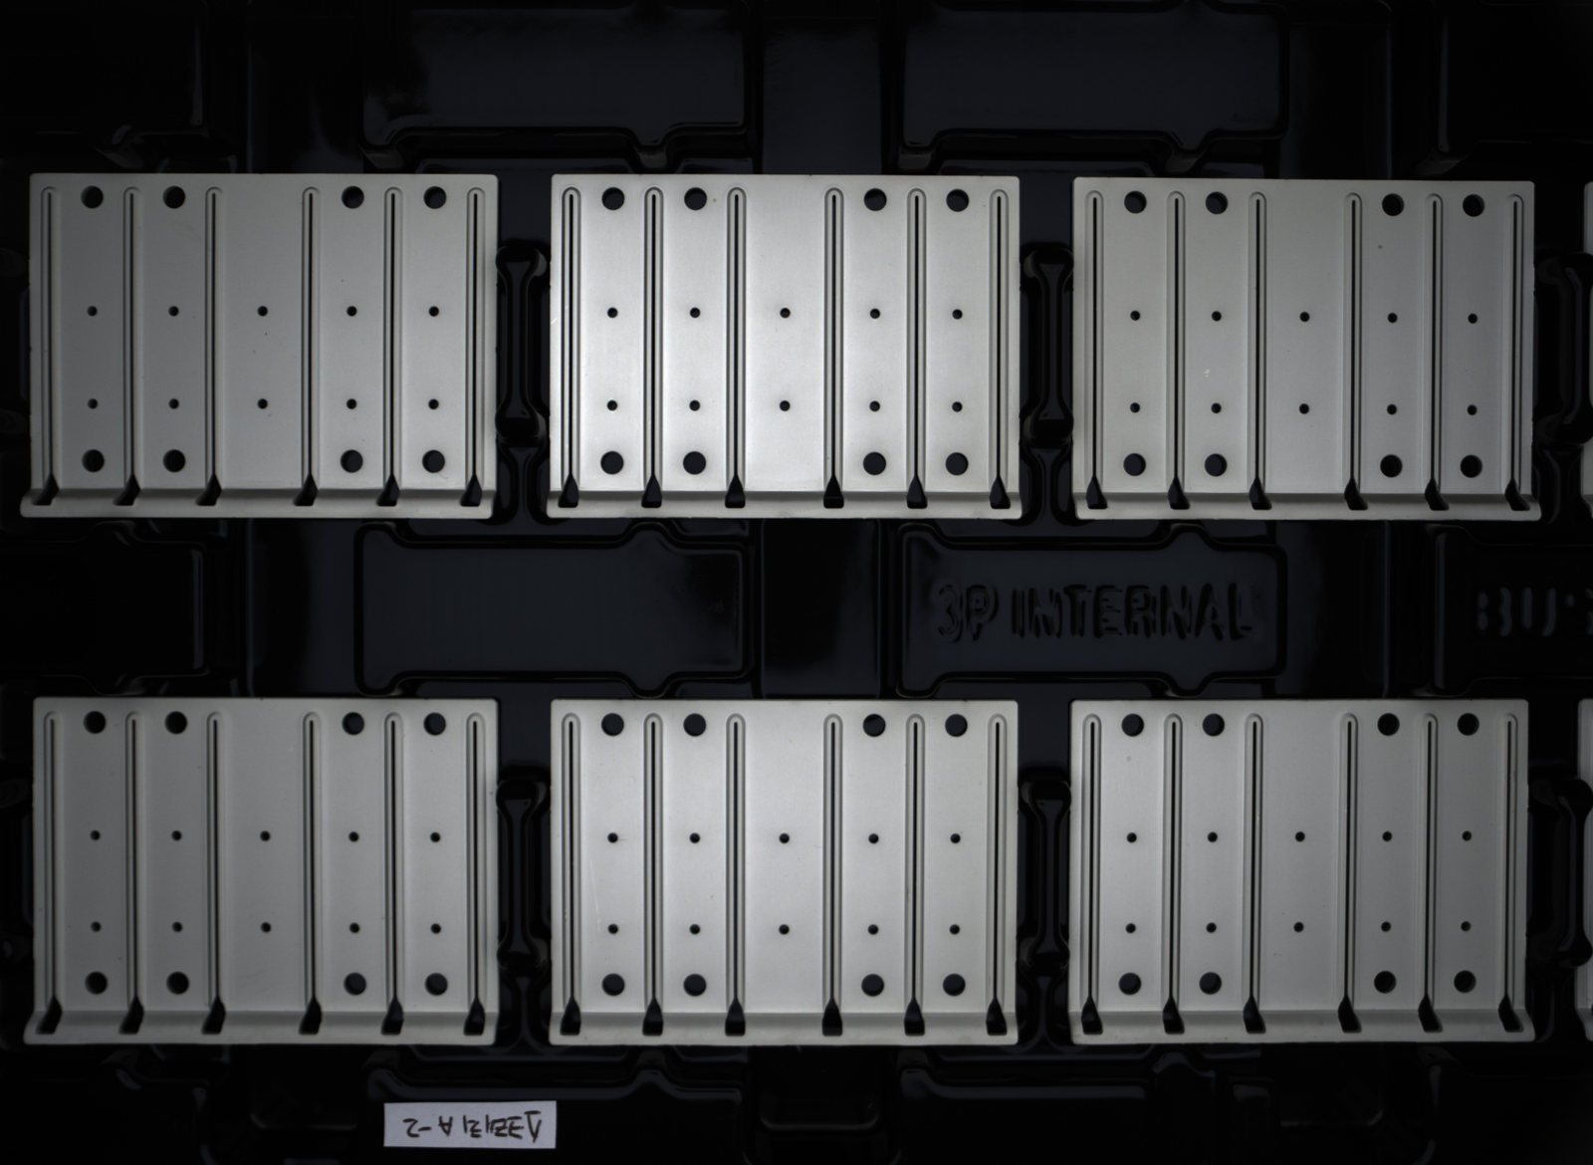




머신비전 광학설계
판단할 수 있는 영상은 촬영 조건에서 시작합니다
조명
반사와 검사 부위의 대비
렌즈·거리
시야와 초점, 작업거리
금속 표면 촬영 테스트
광학 조건 검토 이미지
같은 금속이라도 반사와 형상에 따라
조명·촬영 방향을 다르게 검토합니다.
검사 기준
확인할 부위와 판정 조건
[자료 링크] 머신비전 광학설계 스튜디오
[웹 링크] ARTBOT AI & ROBOT TECHNOLOGY
05
Notes:
메인텍 부스바 촬영 테스트의 원본 이미지를 광학 설계 역량 설명에 사용. 최종 검출정확도나 선정 모델의 증거로 쓰지 않는다. 외부 계산 도구의 결과가 실물 광학 검증을 대신하지 않는다.
[Sources]
사용자 제공 현장 자료 (원본 별도 보관)
사용자 제공 현장 자료 (원본 별도 보관)
사용자 제공 현장 자료 (원본 별도 보관)
https://artbot-optics-studio.jameschoi1967.chatgpt.site/
[/Sources]

Slide 6

검사 모델과 제품분류 모델
AI가 답해야 할 질문부터 구분합니다
어떤 제품인가?
상태가 적합한가?
제품분류 모델
검사 모델
비슷한 형상의 제품을 품종별로 구분
검사 부위의 상태를 기준에 따라 구분
제품 이미지
품종 식별
검사 이미지
상태 판정
실제 제품 촬영
분류 모델
검사 부위 촬영
룰·AI 적용 검토
다품종 분류와 미세홀 검사는 서로 다른 모델 적용 사례입니다
[웹 링크] ARTBOT AI & ROBOT TECHNOLOGY
06
Notes:
왼쪽은 YIM P03 제품분류 모델, 오른쪽은 YIM P05 미세홀 도금검사 사례를 설명한다. 개념적인 입출력 관계이며 모델 내부 구조를 새로 추정하지 않았다. P03 정확도를 P05 불량 검출률로 전용하지 않는다.
[Sources]
사용자 제공 현장 자료 (원본 별도 보관)
[/Sources]

Slide 7
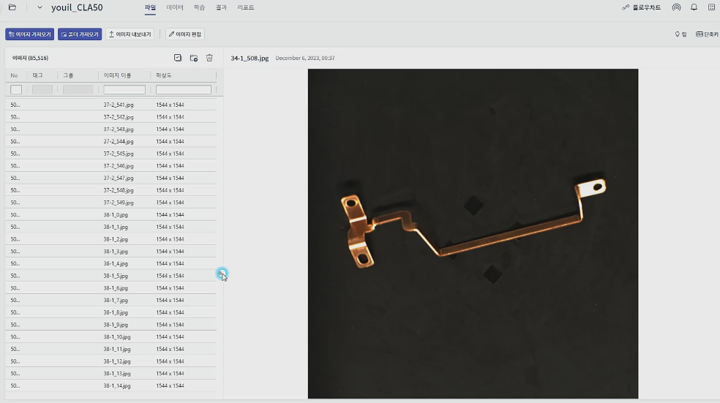

AI 모델 구축 과정
실물 제품의 촬영부터 학습·평가까지
실물 데이터 취득
여러 각도와 제품 조건을 촬영
품종·상태 기준 정리
제품명과 검사 기준에 맞춘 라벨링
학습과 평가
별도 평가 조건에서 모델을 확인
실제 제품분류 학습데이터 화면
[웹 링크] ARTBOT AI & ROBOT TECHNOLOGY
07
Notes:
YIM P03 실제 학습데이터 화면. 이미지생성이라는 원본 파일명은 생성형 AI 합성이 아니라 실물 제품 회전 촬영이다. 모델 데이터 구성과 학습·평가는 원본에 근거한다. 현장 신규 제품 적용 시 별도 검토가 필요하다.
[Sources]
사용자 제공 현장 자료 (원본 별도 보관)
사용자 제공 현장 자료 (원본 별도 보관)
[/Sources]

Slide 8
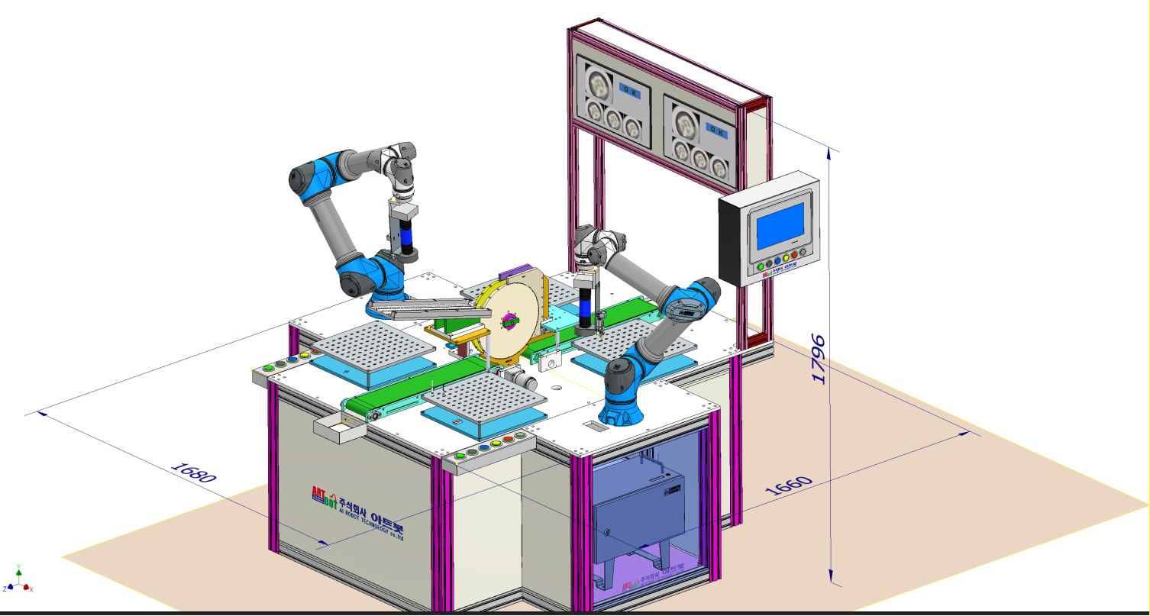



협동로봇 시스템 구성
로봇과 함께, 제품을 다루는 방법까지 설계합니다
전용 그리퍼
제품 형상과 파지 조건 검토
작업 동선
설비 위치와 로봇 접근 방향
안전과 운용
작업자 동선과 현장 안전 조건
미세홀 검사셀 설계 예시 · 원본 CAD
[자료 링크] 협동로봇 소개자료
[웹 링크] ARTBOT AI & ROBOT TECHNOLOGY
08
Notes:
원본 P05 CAD를 설비 구성 예시로 표시한다. CAD 상 세부치수는 해당 설계자료의 값이며 모든 설치의 고정 사양이 아니다. 안전 조건은 설치 현장별로 검토한다.
[Sources]
사용자 제공 현장 자료 (원본 별도 보관)
사용자 제공 현장 자료 (원본 별도 보관)
https://prezi.com/view/BZOPflur9m1O6FsJlpr4/
[/Sources]

Slide 9
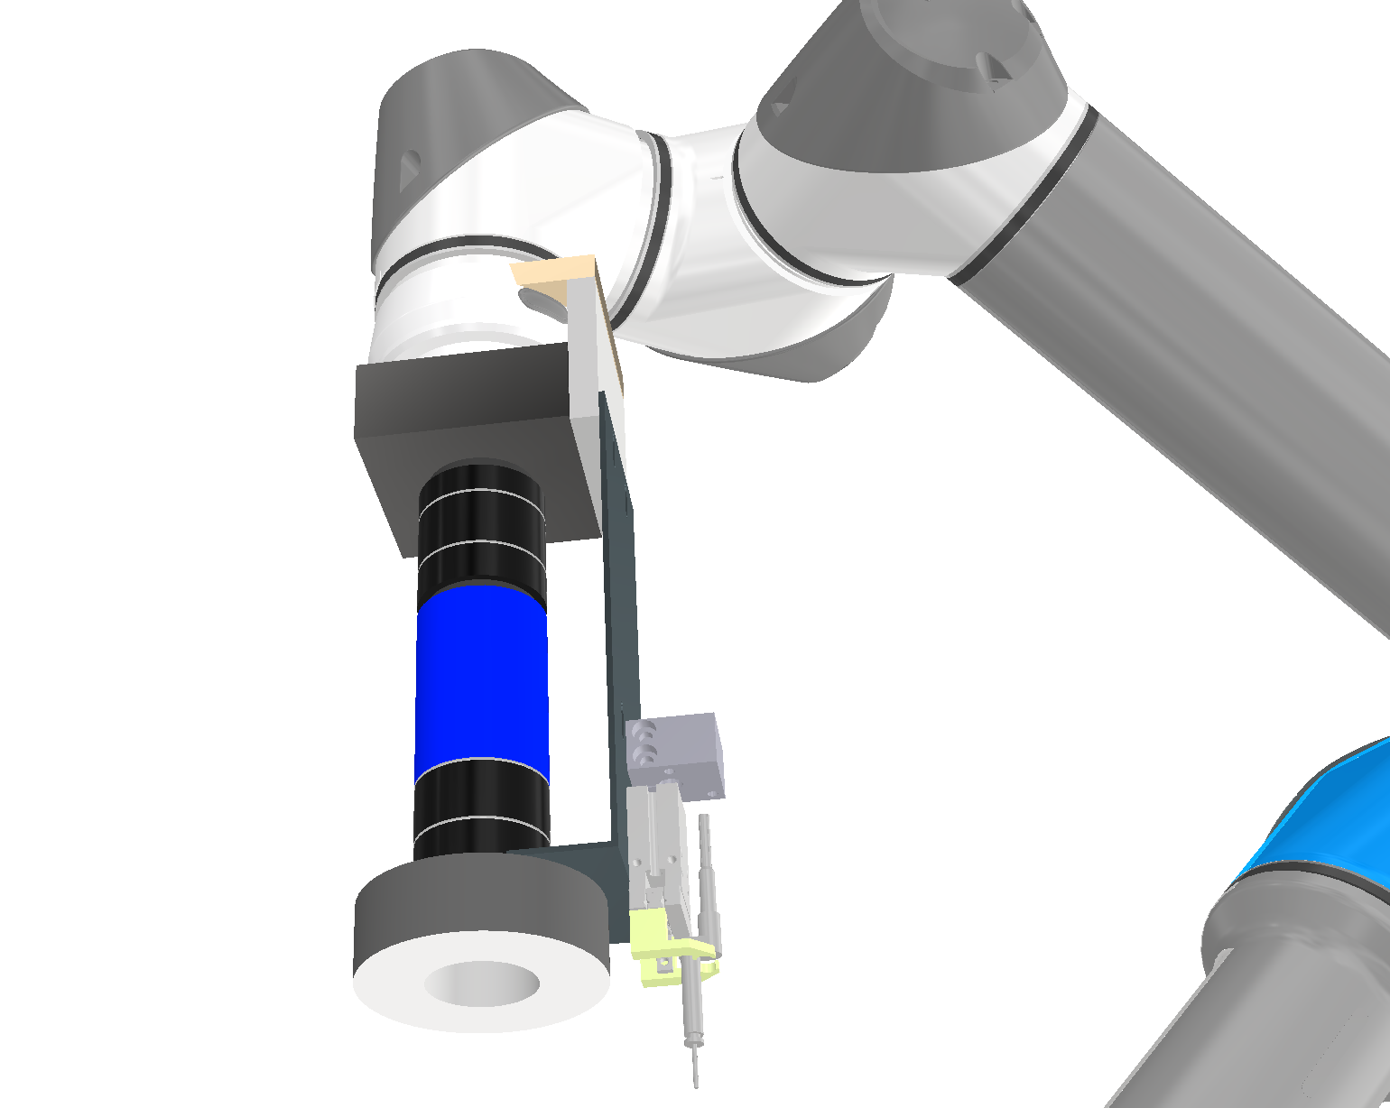
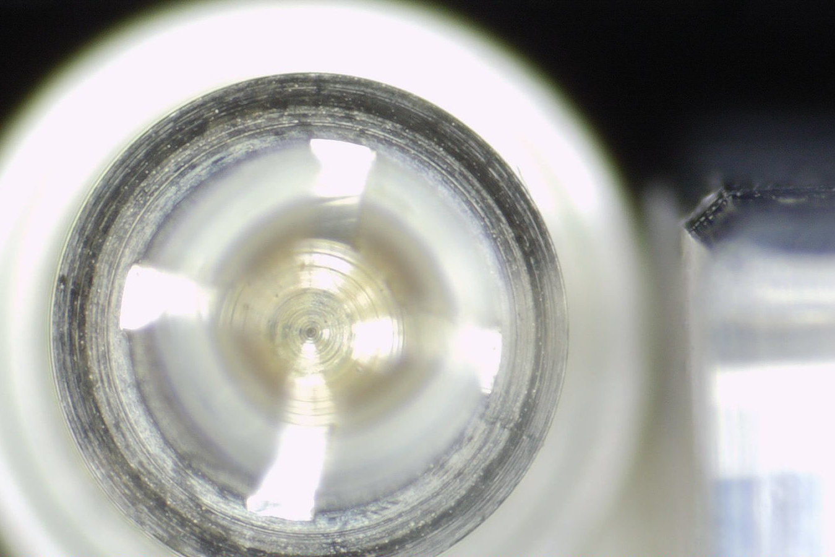
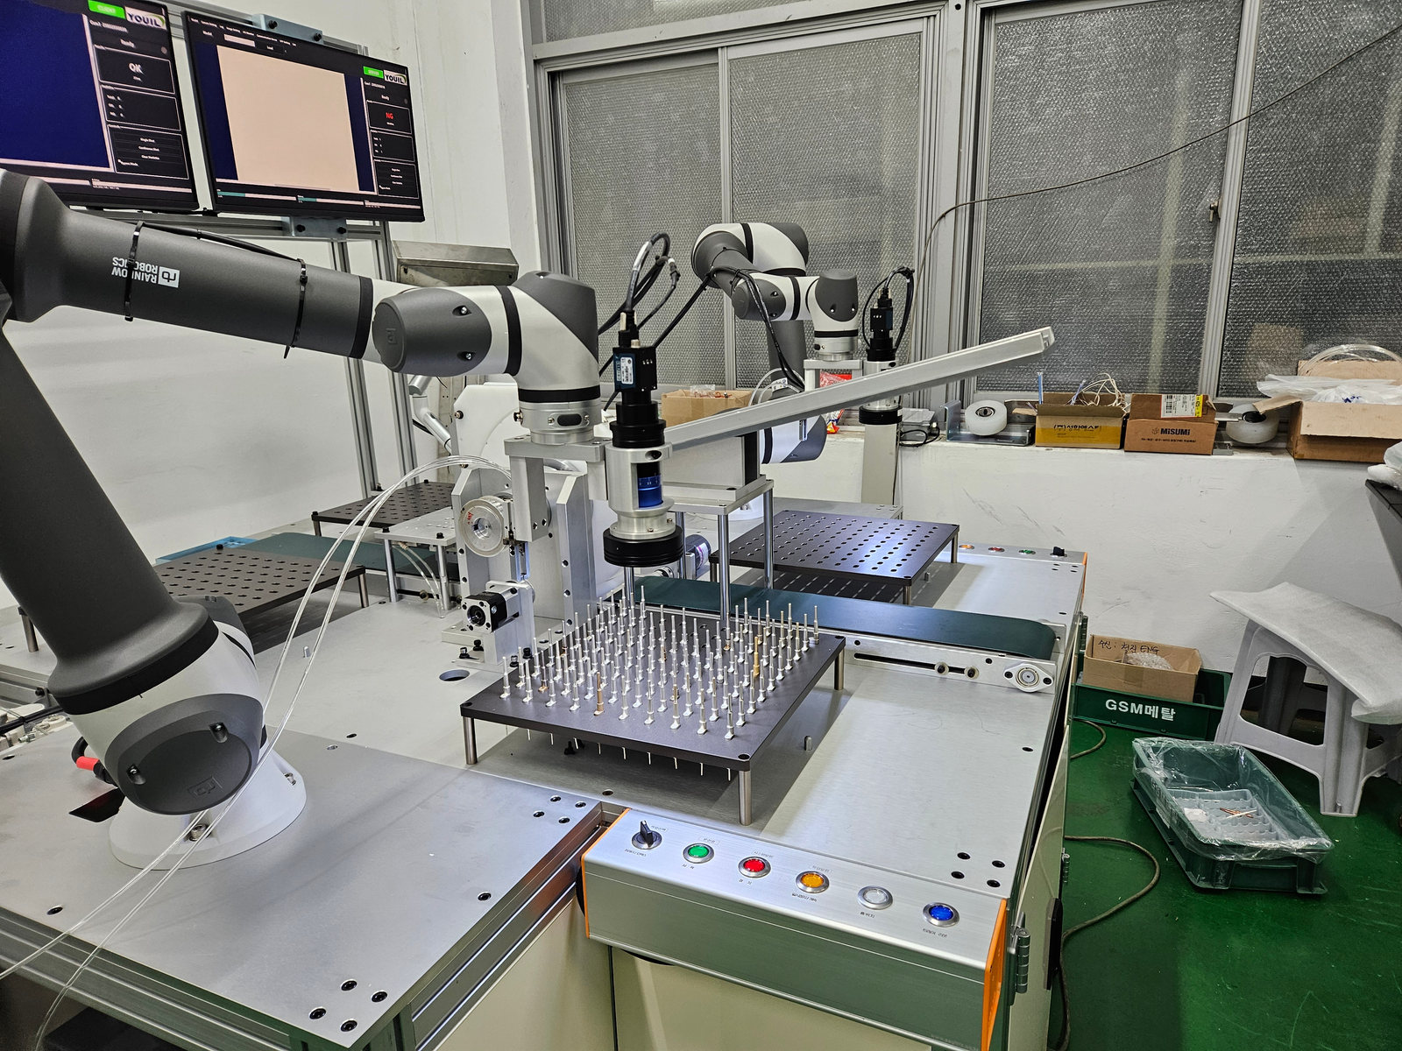

전기차 충전소켓 미세홀 도금검사
작은 홀 내부를 촬영하고, AI로 도금 상태를 구분합니다
광학계·검사 모델·협동로봇을 결합한 유일금속 구축사례
1.5 mm 미세홀
카메라·조명과 분리 그리퍼
실제 홀 내부 촬영 이미지
듀얼 협동로봇 검사셀
제품 정렬
로봇 촬영
AI 판정
불량품 분리
검사용 트레이
카메라·조명
도금 상태 구분
NG 분리 그리퍼
[영상 링크] 미세홀 검사
[웹 링크] ARTBOT AI & ROBOT TECHNOLOGY
09
Notes:
유일금속 P05, 2025 경기도 제조로봇 이니셔티브 실적. 1.5mm는 검사 대상 홀의 치수이며 정확도나 분해능 수치가 아니다. 왼쪽 광학계·그리퍼 그림은 원본 CAD 발췌, 가운데는 원본 촬영사진이며 NG/OK 판정을 임의로 부여하지 않았다. 실제 카메라 모델과 로봇 세부형식이 자료별로 상충하므로 이 장에 확정 사양을 표기하지 않았다. 아래 흐름은 주요 기능을 단순화한 개념도이며 제어 순서/시간을 증명하는 자료가 아니다.
[Sources]
사용자 제공 현장 자료 (원본 별도 보관)
사용자 제공 현장 자료 (원본 별도 보관)
사용자 제공 현장 자료 (원본 별도 보관)
https://prezi.com/view/mVuVtLxrCTrpyuPMLbTd/
사용자 제공 현장 자료 (원본 별도 보관)
[/Sources]

Slide 10
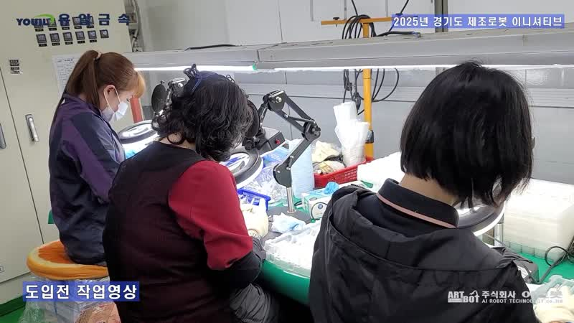
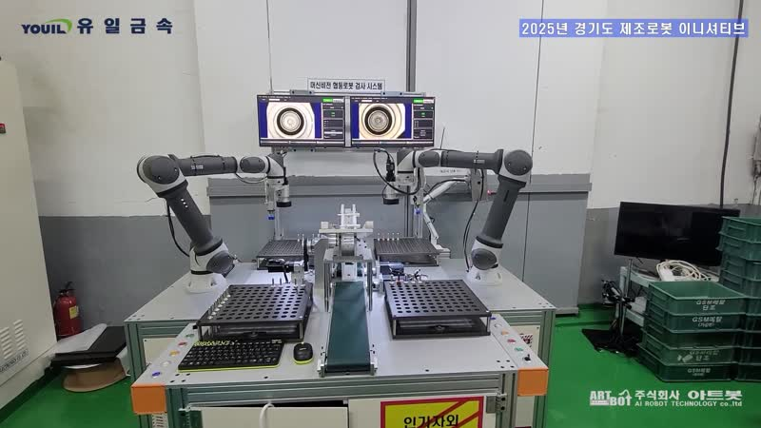

미세홀 검사 작업의 변화
수작업 확대 확인과 로봇 검사 장면을 비교합니다
도입 전 · 작업자 확대 확인
도입 후 · 로봇 촬영과 검사 화면
현장 영상으로 검사 흐름 확인
[자료 링크] 미세홀 검사 설계안
[웹 링크] ARTBOT AI & ROBOT TECHNOLOGY
[영상 링크] 해당 공정 재생
10
Notes:
두 사진은 제공된 도입 전/후 동영상의 대표 프레임이다. 영상 교체용 프레임으로 사용 가능하며 원본 영상은 임베드하지 않았다. 특정 프레임으로 검사속도와 정확도를 검증하지 않는다.
[Sources]
사용자 제공 현장 자료 (원본 별도 보관)
사용자 제공 현장 자료 (원본 별도 보관)
사용자 제공 현장 자료 (원본 별도 보관)
https://prezi.com/view/mVuVtLxrCTrpyuPMLbTd/
[/Sources]

Slide 11
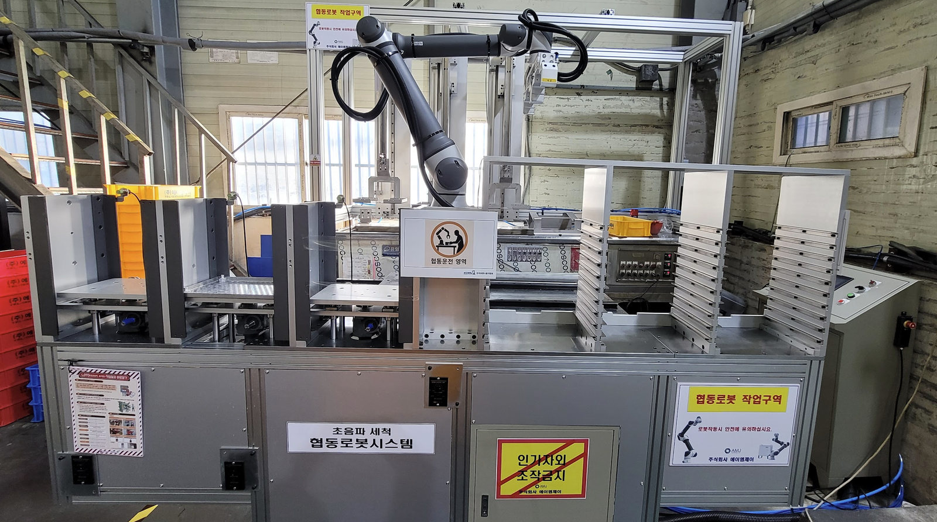
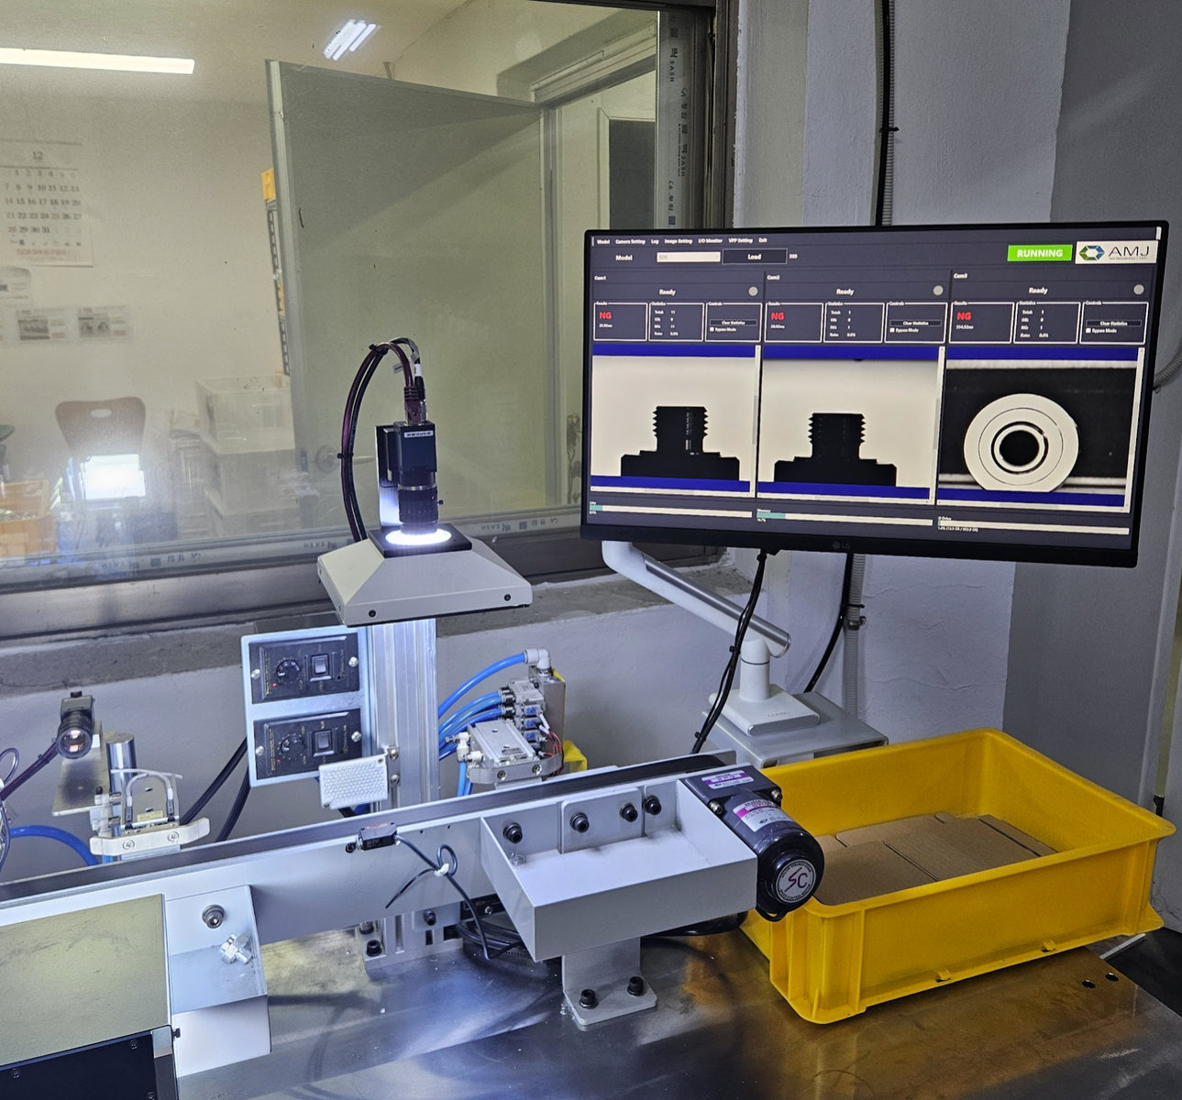
초음파 세척·검사 자동화
세척 공정의 반복 이송과 잔류 칩 검사를 자동화합니다
협동로봇의 이송 작업과 머신비전 검사를 연계한 에이엠제이 구축사례
협동로봇 이송
1
3
세척·건조 공정의
반복 투입과 회수
트레이 공급
2
적재된 트레이를
로봇 작업으로 연결
3면 비전검사
초음파 세척 협동로봇 시스템
상·좌·우 3면 촬영
잔류 칩 확인 후
OK / NG 분리
1
트레이 공급
2
세척·건조 공정 이송
3
검사품 정렬·투입
4
3면 촬영·판정
5
OK / NG 분리
작업자
협동로봇
작업자
머신비전
분리장치
[웹 링크] ARTBOT AI & ROBOT TECHNOLOGY
[영상 링크] 해당 공정 재생
11
Notes:
에이엠제이 초음파 세척 자동화 사례. 레인보우로보틱스 RB10-1300 협동로봇이 세척·건조 공정 사이의 이송과 회수를 담당한다. 로봇 자체가 세척이나 건조를 수행한다는 뜻은 아니다. 작업자가 트레이를 공급하고, 검사장치 앞에서 검사품을 개별 정렬·투입한다. 현재 구현은 ROI 기반 잔류 칩 검사이므로 이 사례를 CNN 검사라고 소개하지 않는다. 실설비 사진 위 숫자는 대응하는 주요 기능을 안내한다.
[Sources]
사용자 제공 현장 자료 (원본 별도 보관)
사용자 제공 현장 자료 (원본 별도 보관)
사용자 제공 현장 자료 (원본 별도 보관)
사용자 제공 현장 자료 (원본 별도 보관)
[/Sources]

Slide 12
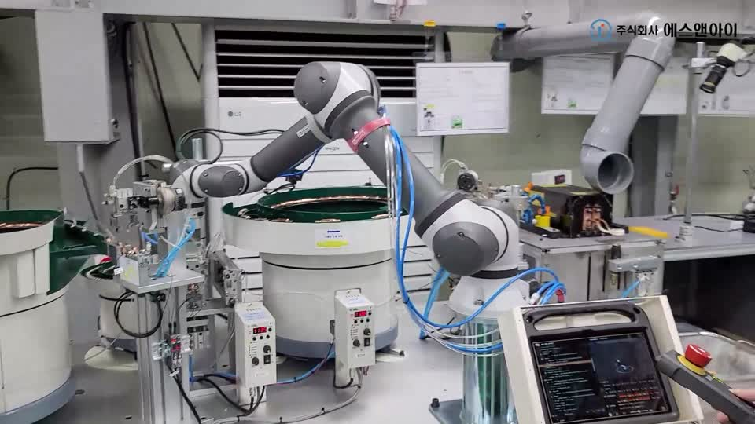
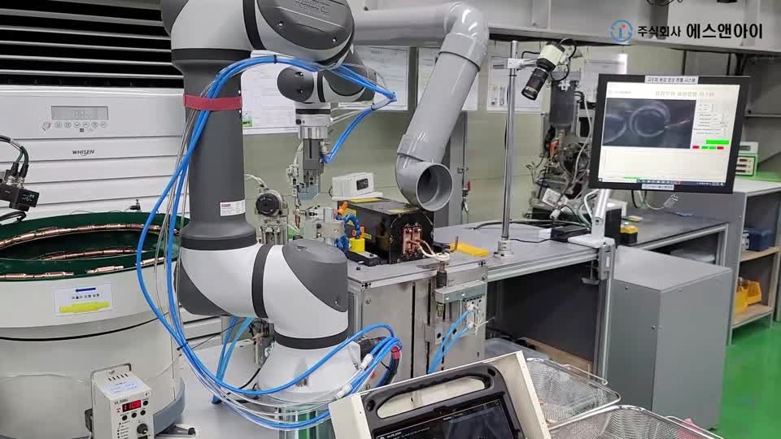
냉각기 동파이프 조립·고주파용접
조립·용접·가열상태 검사를 한 공정으로 연계합니다
에스앤아이 · 2024년 중소기업 로봇보급 지원사업
부품 정렬공급과 협동로봇
조립·용접 작업부와 비전 모니터
부품 공급
압입·조립
고주파용접
가열상태 판별
분리배출
[웹 링크] ARTBOT AI & ROBOT TECHNOLOGY
[영상 링크] 해당 공정 재생
12
Notes:
원문상 열화상 비전판별. 센서 사양·정량 온도·AI 모델 검증자료는 미확인이다. 본문은 확인 범위인 가열상태 비전검사로 표현했다. 영상 속 배경 로봇을 이 사업의 추가 도입 수량으로 집계하지 않는다.
[Sources]
사용자 제공 현장 자료 (원본 별도 보관)
사용자 제공 현장 자료 (원본 별도 보관)
사용자 제공 현장 자료 (원본 별도 보관)
사용자 제공 현장 자료 (원본 별도 보관)
[/Sources]

Slide 13
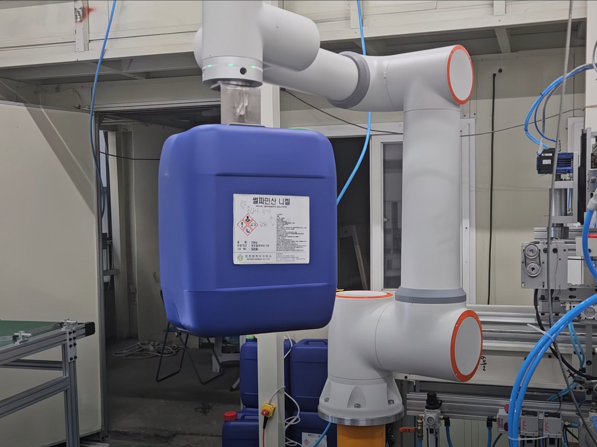



약품 정량충진·캡핑·팔레타이징
약품 용기의 충진부터 로봇 적재까지 연결합니다
인천화학 · 제조자동화 구축사례
정량충진·계량
충진장치와 계량부 연계
캡핑·라벨링
용기 마감과 제품 표시
로봇 적재
용기 이송과 팔레타이징
전용 그리퍼를 이용한 말통 이송
[자료 링크] 충진·포장 시스템 상세 사진
[웹 링크] ARTBOT AI & ROBOT TECHNOLOGY
[영상 링크] 해당 공정 재생
13
Notes:
실제 현장사진의 로봇 외형과 브랜드를 보존한다. 초기 Rainbow 견적을 근거로 현장 FAIRINO 로봇을 Rainbow라고 표기하지 않았다. 정확한 정부사업 공고명·충진 정밀도·처리량·최종 검수값은 미제공이다.
[Sources]
사용자 제공 현장 자료 (원본 별도 보관)
사용자 제공 현장 자료 (원본 별도 보관)
[/Sources]

Slide 14
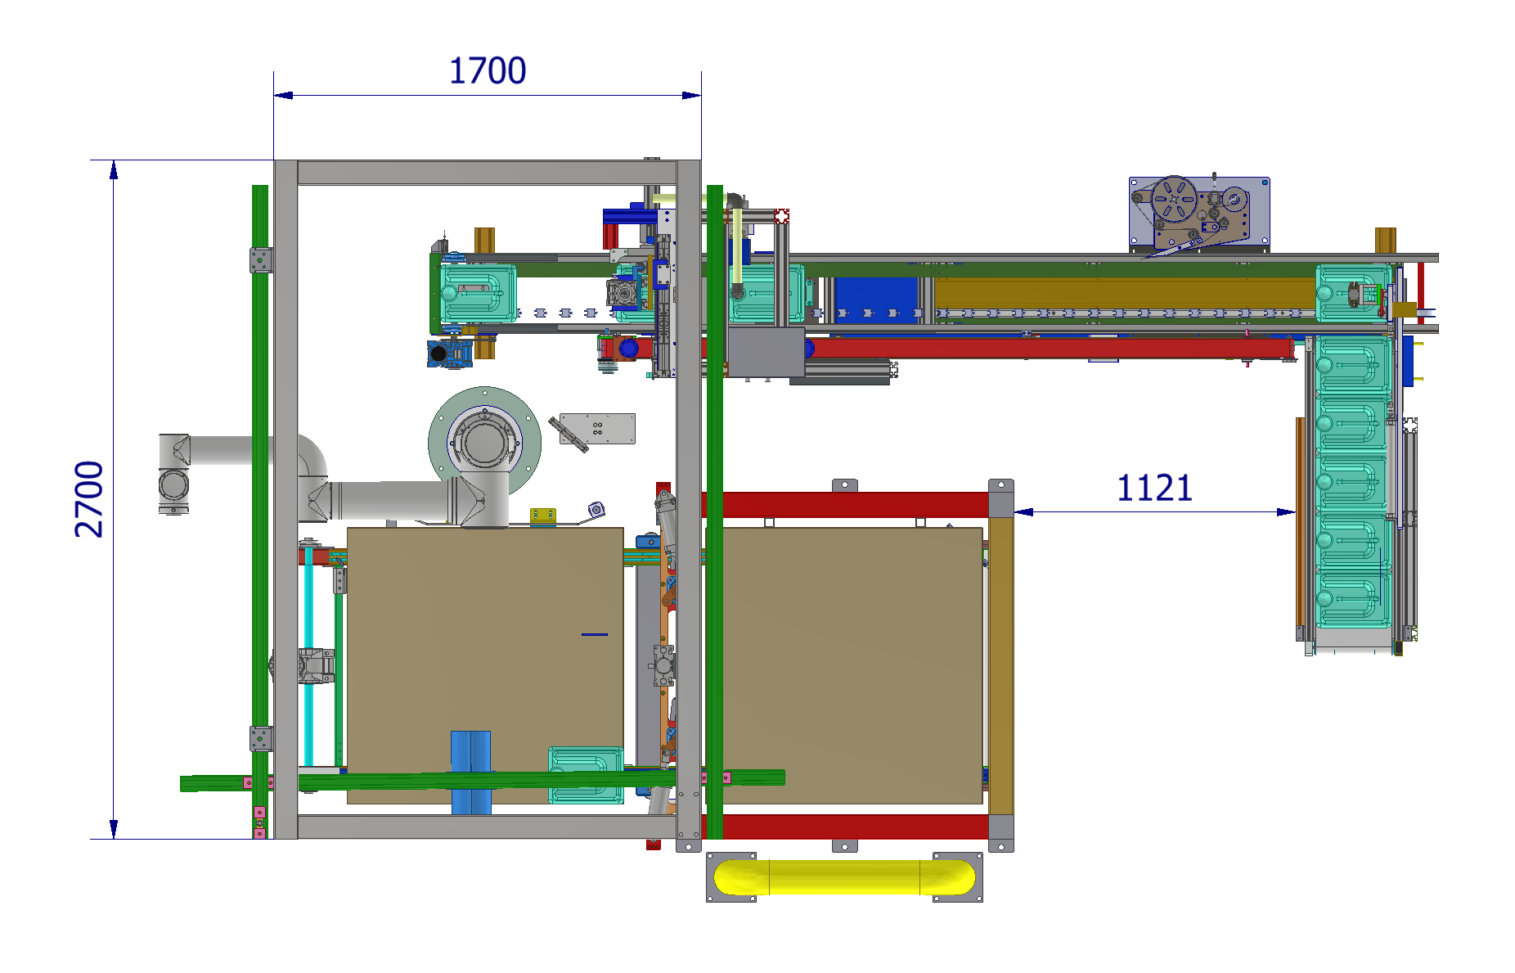
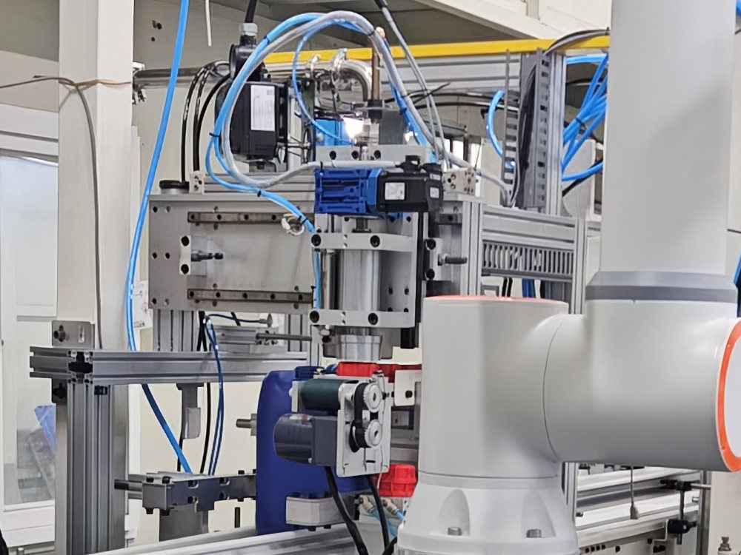
충진·포장 라인의 공정 배치
용기 공급과 후단 포장을 현장 공간에 맞춰 구성합니다
캡핑 작업부
공정 배치도
용기 공급
계량·충진
캡핑
라벨 부착
이송·적재
[웹 링크] ARTBOT AI & ROBOT TECHNOLOGY
[영상 링크] 해당 공정 재생
14
Notes:
제공된 2026-01-30 배치도는 장치들의 공간 관계를 보여주는 설계자료다. 실제 설치사진과 구분한다. 아래 공정도는 주요 기능의 요약이며 완전무인 연속운전이나 고정 설비 순서를 증명하지 않는다.
[Sources]
사용자 제공 현장 자료 (원본 별도 보관)
사용자 제공 현장 자료 (원본 별도 보관)
사용자 제공 현장 자료 (원본 별도 보관)
[/Sources]

Slide 15
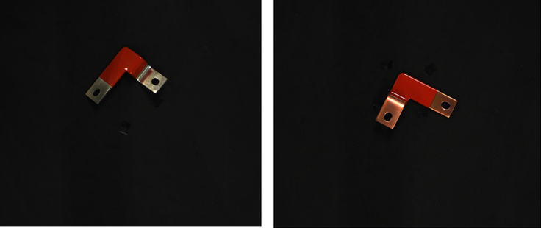
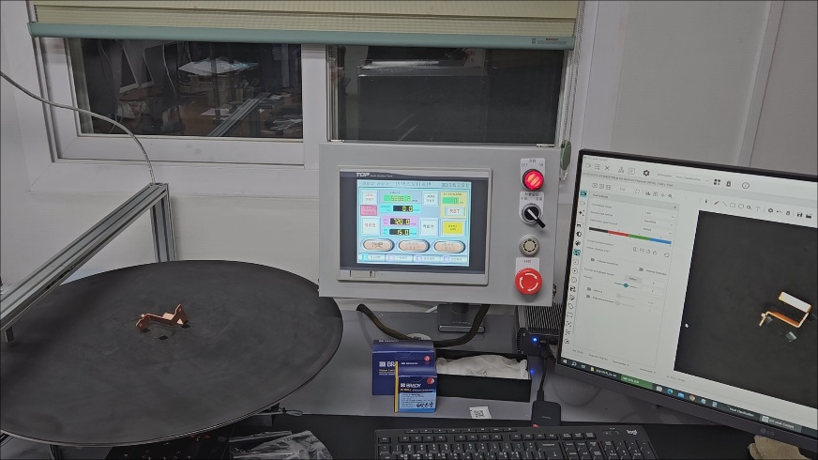
다품종 제품분류 AI
비슷한 형상의 제품을 AI로 구분합니다
실제로 촬영한 유사형상 제품
50종 제품분류 모델 구축 경험
다각도 촬영장치와 제품 이미지
[웹 링크] ARTBOT AI & ROBOT TECHNOLOGY
[영상 링크] 해당 공정 재생
15
Notes:
50종은 P03 최종 수정보완 결과보고의 분류 품종 수이며 정확도 수치가 아니다. 두 제품은 다른 품종으로서 도입 전후 비교가 아니다.
[Sources]
사용자 제공 현장 자료 (원본 별도 보관)
사용자 제공 현장 자료 (원본 별도 보관)
사용자 제공 현장 자료 (원본 별도 보관)
[/Sources]

Slide 16
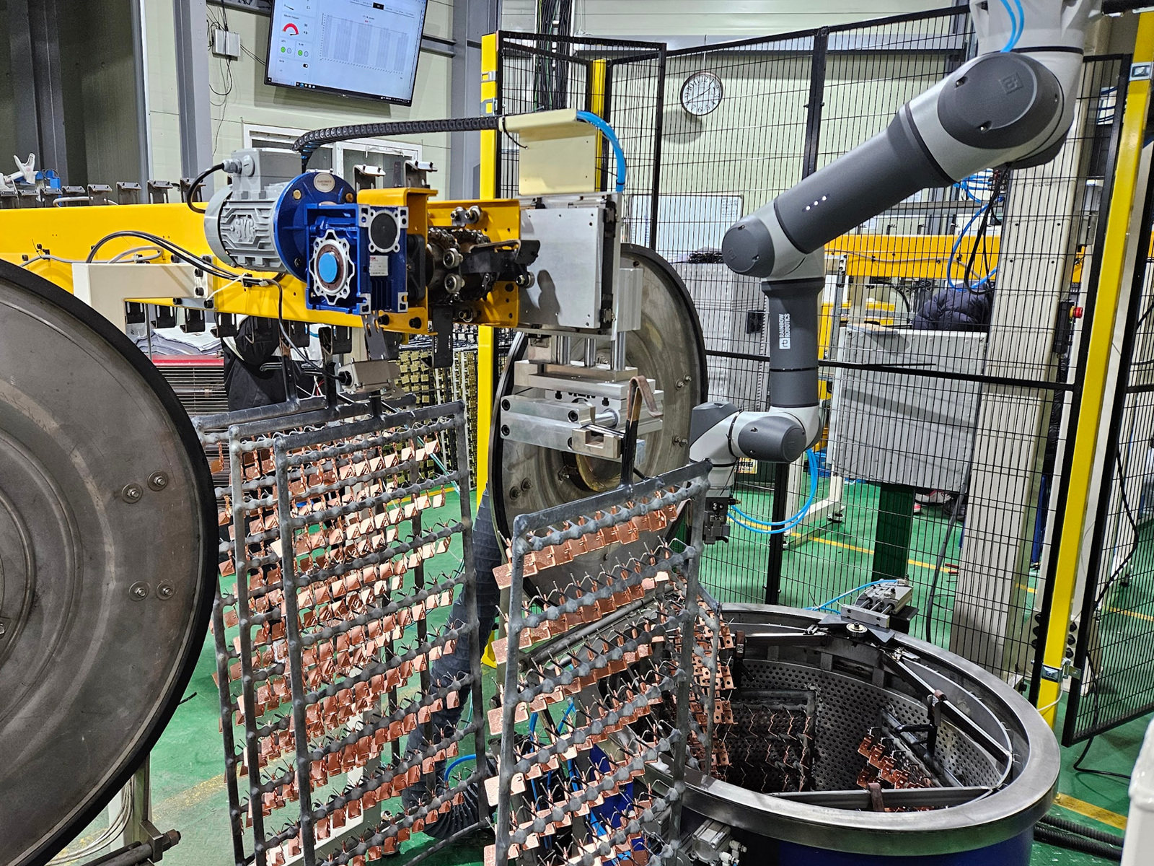
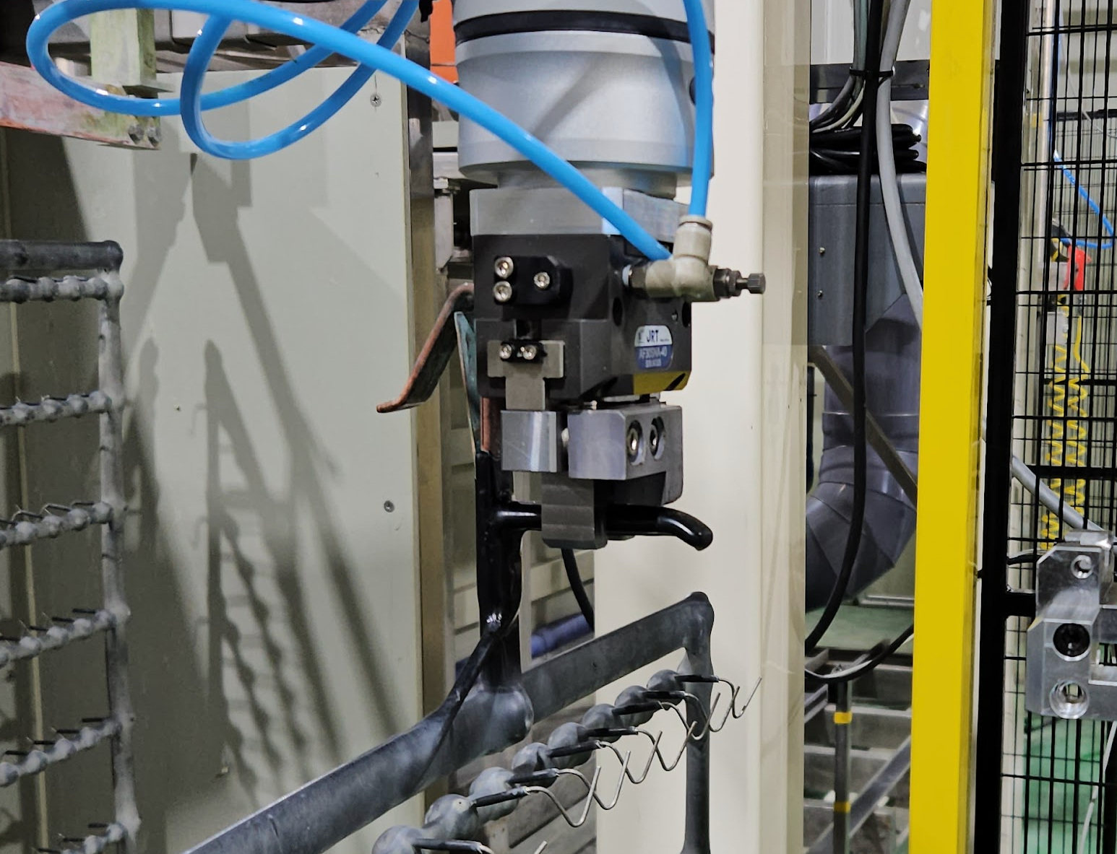
도금랙 로딩·언로딩
무거운 도금랙의 반복 이송을 로봇에 맡깁니다
도금랙 전용 그리퍼
기존 설비 연계
랙 파지와 투입·회수를 연결
기존 도금라인과 협동로봇의 연동
[자료 링크] 로딩·언로딩 설계안 보기
[웹 링크] ARTBOT AI & ROBOT TECHNOLOGY
[영상 링크] 해당 공정 재생
16
Notes:
실제 도금랙 로딩·언로딩 사진. 2023년 팀 수행경험으로 분류했다. 링크는 당시 컨셉 1안·2안 문서로 최종 가동영상이라 표기하지 않는다.
[Sources]
사용자 제공 현장 자료 (원본 별도 보관)
사용자 제공 현장 자료 (원본 별도 보관)
사용자 제공 현장 자료 (원본 별도 보관)
[/Sources]

Slide 17
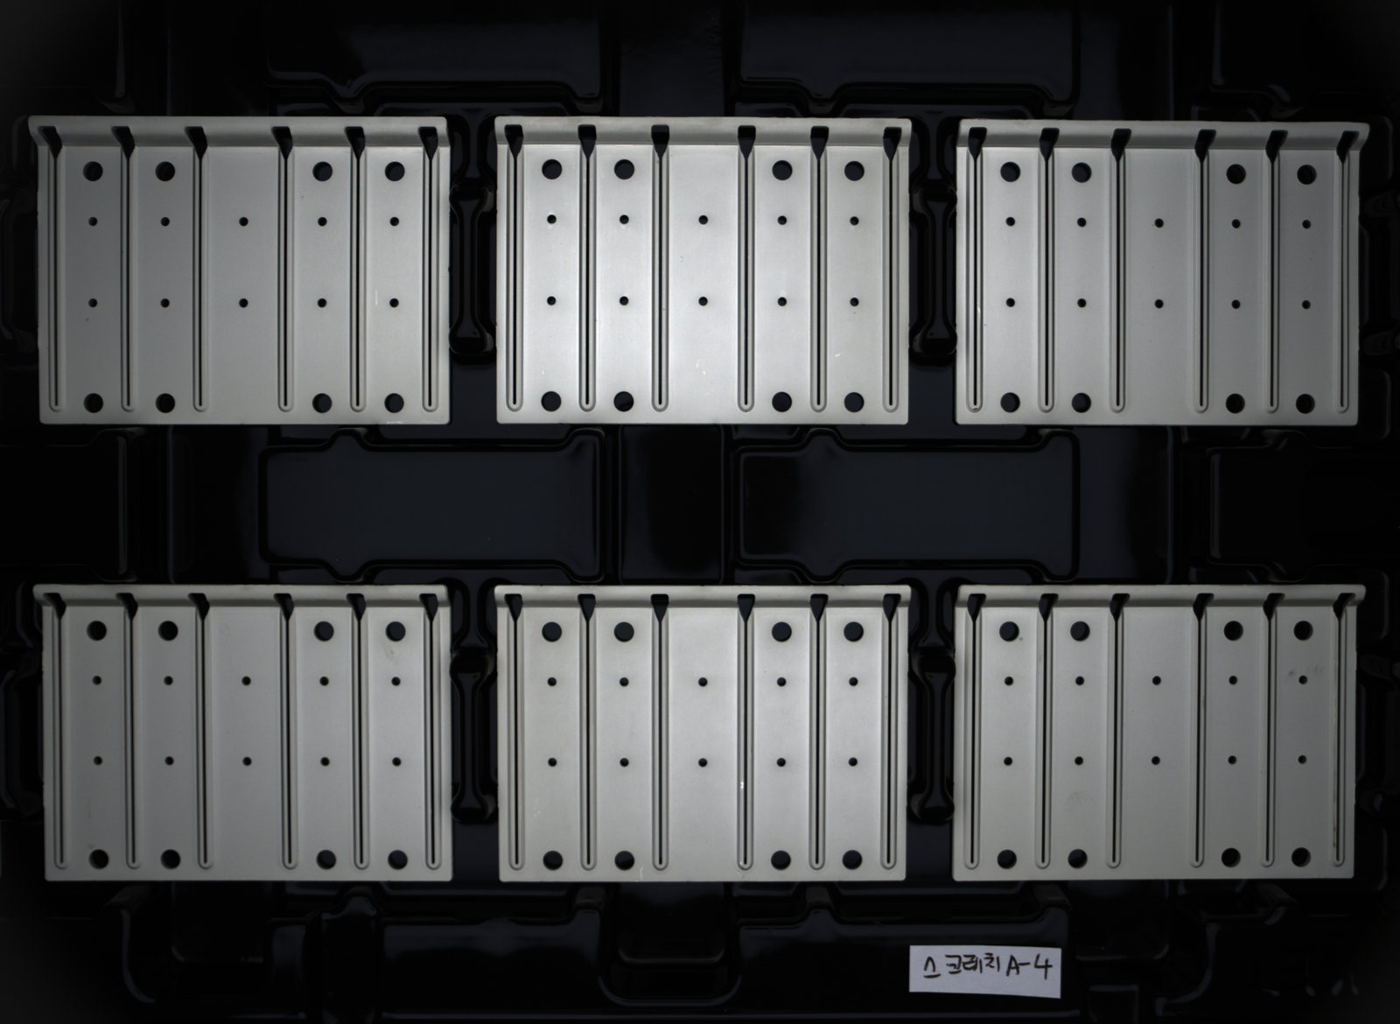


반사 금속 부스바 표면검사
표면 특성과 불량 기준에 맞춰 검사 조건을 설계합니다
메인텍 · 스마트공장 구축지원 사업의 검사기 공급 참여
반사면 촬영
조명과 촬영 방향 테스트
검사 기준 협의
스크래치·오염 등 확인 부위
검사기 운영
트레이 이송과 제어·매뉴얼
검사 대상 부스바
[자료 링크] 부스바 검사 설계·진행자료
[웹 링크] ARTBOT AI & ROBOT TECHNOLOGY
17
Notes:
ARTBOT은 검사기 공급 참여이며 전체 MES 사업의 단독 공급사가 아니다. 실제 최종 AI 모델은 확정 근거가 없으므로 AI 납품 실적으로 쓰지 않는다. 협동로봇 미적용 검사기다.
[Sources]
사용자 제공 현장 자료 (원본 별도 보관)
사용자 제공 현장 자료 (원본 별도 보관)
사용자 제공 현장 자료 (원본 별도 보관)
[/Sources]

Slide 18
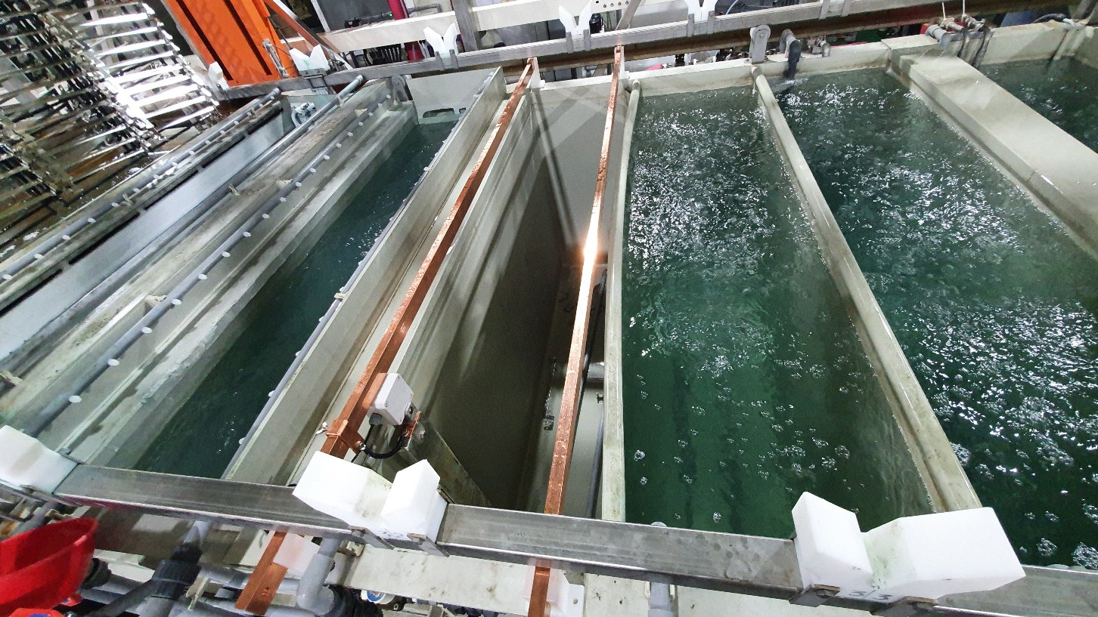
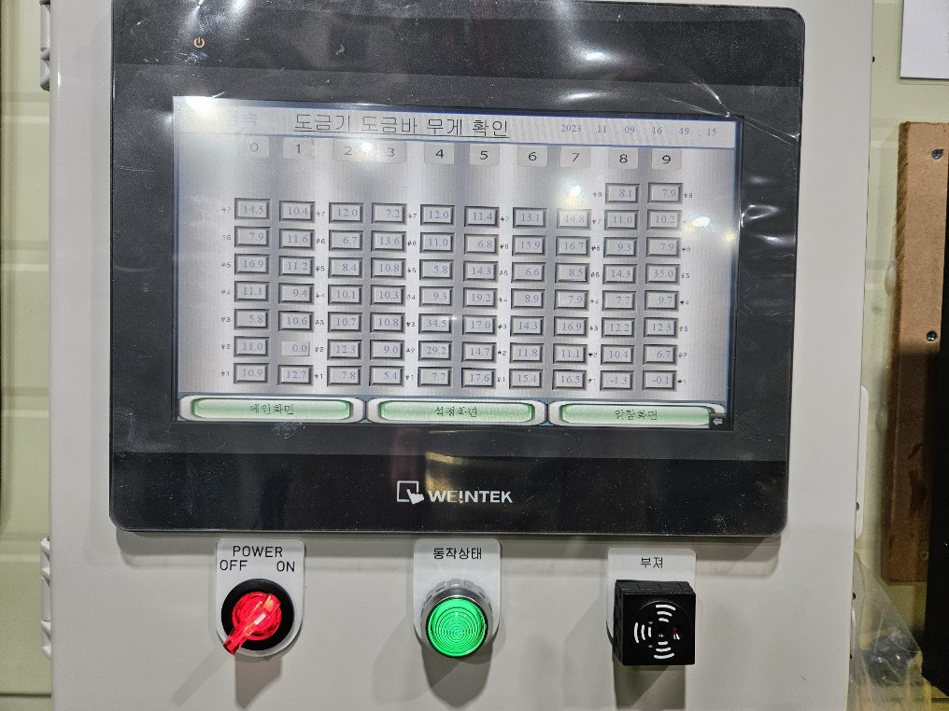
주석바 중량 모니터링
주석바의 중량을 화면에서 확인합니다
공정 모니터링 개발·현장 적용 경험
중량감지 유닛
도금조 중량감지 유닛 장착
현장 중량 표시화면
중량 감지
신호 수집
화면 표시
교체 판단 지원
[웹 링크] ARTBOT AI & ROBOT TECHNOLOGY
18
Notes:
P04 직접 원문은 중간점검이며 P03 후속 자료에서 현장 HMI를 확인했다. 개발·현장 적용 경험으로 한정하며 최종 검수·전 채널 운영·목표 성과 달성을 주장하지 않는다. 교체 판단 지원은 자동교체 알고리즘을 뜻하지 않는다.
[Sources]
사용자 제공 현장 자료 (원본 별도 보관)
사용자 제공 현장 자료 (원본 별도 보관)
사용자 제공 현장 자료 (원본 별도 보관)
[/Sources]

Slide 19



정부지원사업 수행 파트너
사업 준비부터 설계·현장 적용까지 함께합니다
01
02
03
04
공정·사업 검토
설계·제작
설치·시운전
결과자료·교육
도입 목적과 적용 범위 정리
배치·장치·연동 조건 구체화
현장 조건에 맞춘 동작 확인
시험자료와 운영 안내 준비
계획서의 내용이 실제 제조현장에서 작동하도록 연결합니다
지원 대상과 조건은 해당 연도 공고에 따라 검토합니다.
[웹 링크] ARTBOT AI & ROBOT TECHNOLOGY
19
Notes:
사업 검토·설계·제작·설치·시운전·성과자료·교육에 대한 원본 근거를 종합한 수행범위 설명. 정부과제 선정이나 지원금 지급을 보장하지 않으며 고정 지원 비율·일정은 표기하지 않았다.
[Sources]
사용자 제공 현장 자료 (원본 별도 보관)
[/Sources]

Slide 20

정부지원과제에서 쌓은 현장 경험
다양한 제조공정의 도입과 기술개발을 수행해 왔습니다
로봇 도입·실증
미세홀 검사 · 초음파 세척 · 파이프 조립·용접
스마트공장 검사기
반사 금속 부스바의 광학 검토와 검사기 공급 참여
뿌리산업 AI 기술개발
실물 데이터 기반 다품종 제품분류 모델
공정 센서 기술개발
주석바 중량감지와 현장 표시화면
[웹 링크] ARTBOT AI & ROBOT TECHNOLOGY
20
Notes:
2025 경기도 제조로봇 이니셔티브(P05), 2025 첨단제조로봇 실증사업(AMJ), 2024 중소기업 로봇보급(SNI), 2025 부처협업형 스마트공장 검사기 공급 참여(MIT), 2023 뿌리산업 기술혁신 R&D(P03), 2023 안산 스마트허브 기술혁신(P04)에 근거. P03/P04는 팀 경력이며 P04는 개발 범위.
[Sources]
사용자 제공 현장 자료 (원본 별도 보관)
[/Sources]

Slide 21


자동화 도입 준비
공정 사진과 제품 샘플로 적용 범위를 구체화합니다
고객이 알려주실 내용
아트봇이 함께 검토할 내용
현재 공정
자동화 범위
작업 사진·영상과 설비 배치
사람과 설비가 나누어 맡을 작업
제품과 검사 기준
시스템 구성
제품 샘플, 품종과 확인할 부위
로봇·비전·주변장치 적용 방식
도입 목표
추진 방식
바꾸고 싶은 작업과 희망 일정
직접 도입과 정부지원사업 검토
[웹 링크] ARTBOT AI & ROBOT TECHNOLOGY
21
Notes:
자동화 상담을 위한 권장 준비자료와 일반적인 검토 항목이다. 사진·샘플 제출만으로 성능·가격·정부지원 선정이 확정된다는 뜻은 아니다.
[Sources]
사용자 제공 현장 자료 (원본 별도 보관)
[/Sources]

Slide 22
도입과 기술을 더 자세히 보는 자료
필요한 주제의 소개자료와 영상을 바로 열 수 있습니다
[자료 링크] 협동로봇 도입방안
[자료 링크] RPA 안내자료
도입 방식과 준비절차
정보 취합·보고 업무의 자동화
[자료 링크] 협동로봇 소개
[자료 링크] 머신비전 광학설계 스튜디오
로봇의 특징과 적용공정
시야·작업거리 등 광학 조건 검토
[영상 링크] 도입안내 영상 (음악 포함)
음악 포함 도입안내 영상 웹 재생
[웹 링크] ARTBOT AI & ROBOT TECHNOLOGY
22
Notes:
사용자가 반드시 포함하도록 지정한 5개 링크를 모두 네이티브 텍스트 하이퍼링크로 연결했다. 링크 페이지의 접근 조건은 변경될 수 있다. Prezi의 과거 지원조건은 최신 공고 확인이 필요하며 Google Photos 영상 전 구간·음성은 별도 확인 범위다.
[Sources]
사용자 제공 현장 자료 (원본 별도 보관)
https://prezi.com/view/WSAHxxu6qpAsCvCjNZXQ/
https://prezi.com/view/BZOPflur9m1O6FsJlpr4/
프로젝트 video/협동로봇도입방안_250312_withCMsong.mp4 (배포 파일: https://artbot-ai-robot-2026.jameschoi1967.chatgpt.site/watch/introduction)
https://artbot-rpa-introduction.jameschoi1967.chatgpt.site/
https://artbot-optics-studio.jameschoi1967.chatgpt.site/
[/Sources]

Slide 23
웹 홍보자료와 추가 자료
필요한 자료를 링크로 이어서 볼 수 있습니다
[웹 링크] 홍보자료 전체 보기
PPT와 같은 홍보내용, 현장 영상, PDF와 PPT 내려받기
[영상 링크] 제조 자동화 통합영상
[자료 링크] 협동로봇 응용 참고영상
[자료 링크] 실적보고자료
실적보고자료와 관련 파일 보기
[웹 링크] ARTBOT AI & ROBOT TECHNOLOGY
23
Notes:
실적보고자료는 사용자와 별도 협의 후 연결할 위치만 확보했으며 현재 클릭 가능한 링크가 아니다. 기존 실적보고 원본과 과거 보고형 웹자료는 이번 고객용 게시에서 제외한다.

Slide 24


제조 자동화 상담
자동화하고 싶은 공정을
함께 살펴보겠습니다.
공정 사진·영상
제품 샘플·검사 기준
현재 작업의 어려움
대표전화 1522-6017
[링크] ARTBOT 홈페이지
대표이메일 info@artbot.at
[웹 링크] ARTBOT AI & ROBOT TECHNOLOGY
24
Notes:
고객 상담으로 이어지는 마무리. 검증하지 않은 담당자·직통연락처는 새로 추가하지 않았다. 링크는 공식 홈페이지로 연결한다.
[Sources]
사용자 제공 현장 자료 (원본 별도 보관)
[/Sources]

